Slide 1
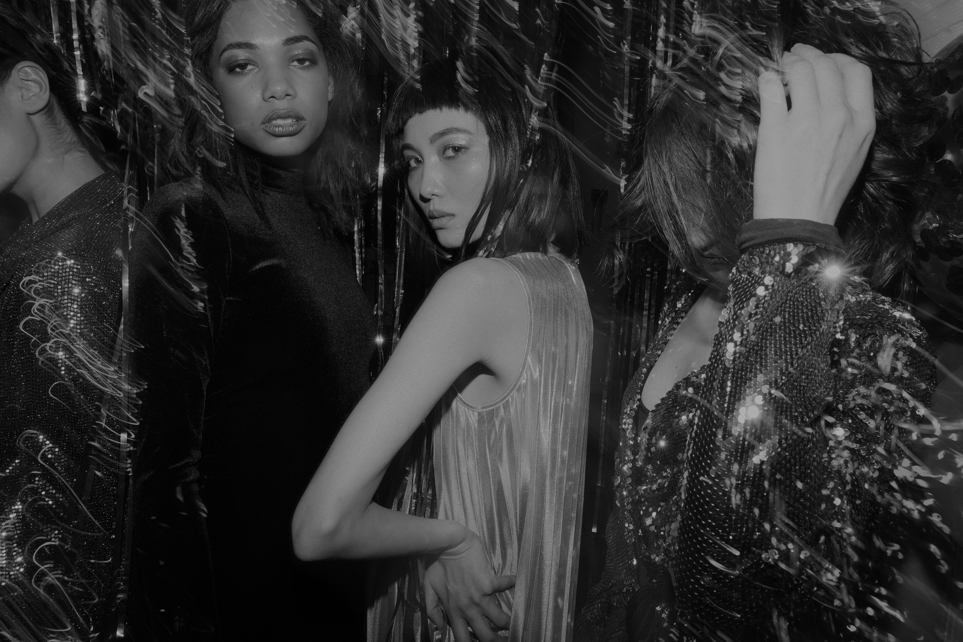
LA MODA SUSCITA FELICITÀ?
I TRE MOTIVI PRINCIPALI

Slide 2
Cos’è la felicità?
La felicità è lo stato d’animo positivo che ci fa sentire soddisfatti dei nostri desideri. Possiamo trovarla nei piaceri e nelle gratificazioni, ovvero praticando attività che reputiamo piacevoli; impegnandoci in qualcosa che ci consenta di utilizzare le proprie potenzialità; individuando un obiettivo e orientando la propria vita verso questo; godendo di relazioni positive.

Slide 3
Cos’è la moda?
La moda è un sistema culturale, costituito da idee e, proprio per questo, spesso avversato e deriso o disprezzato e banalizzato dai sistemi di potere. La moda è una concretizzazione delle fantasie creative, una rappresentazione estetica di un’etica del gusto. Insomma, è un ambiente effimero che unisce bisogni, desideri e consumi. Ma anche frivolezza, lavoro, bellezza, e serietà.

Slide 4
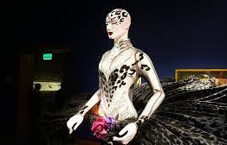
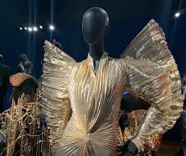
I MOTIVI PER I QUALI LA MODA SUSCITA A NOI FELICITÀ:
Un abito può essere uno strumento di comunicazione
La moda può vestire il nostro essere pubblico
La moda può rigenerarsi

Slide 5
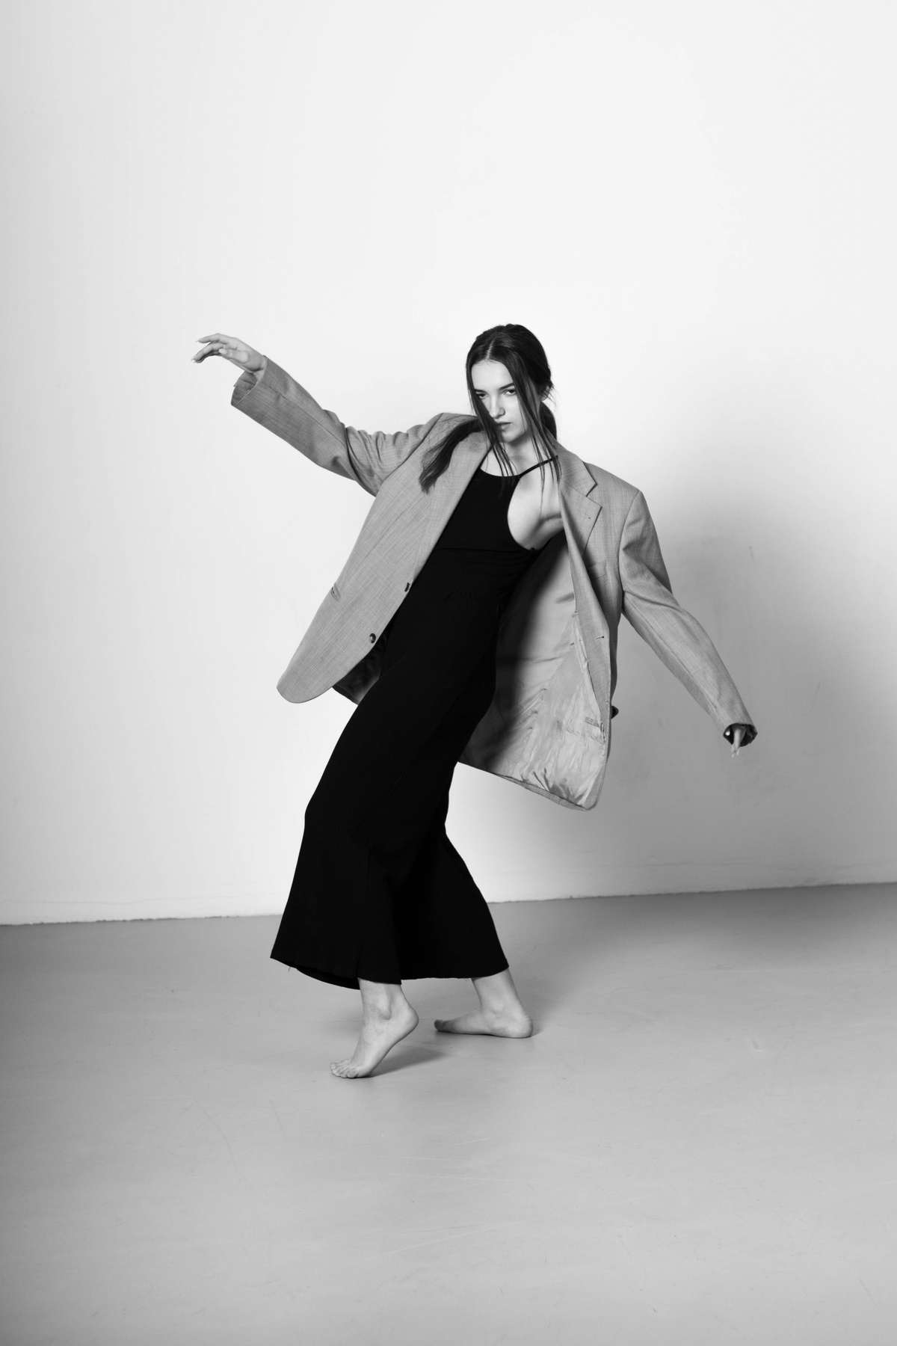
UN ABITO PUÒ ESSERE UNO STRUMENTO DI COMUNICAZIONE
Un abito che può aiutarci a fare una conquista, per esempio d’amore o di carriera, lo amiamo perché è stato il nostro strumento di comunicazione perfetto.
Per questo la moda ci causa una sensazione di soddisfazione e di benessere.

Slide 6
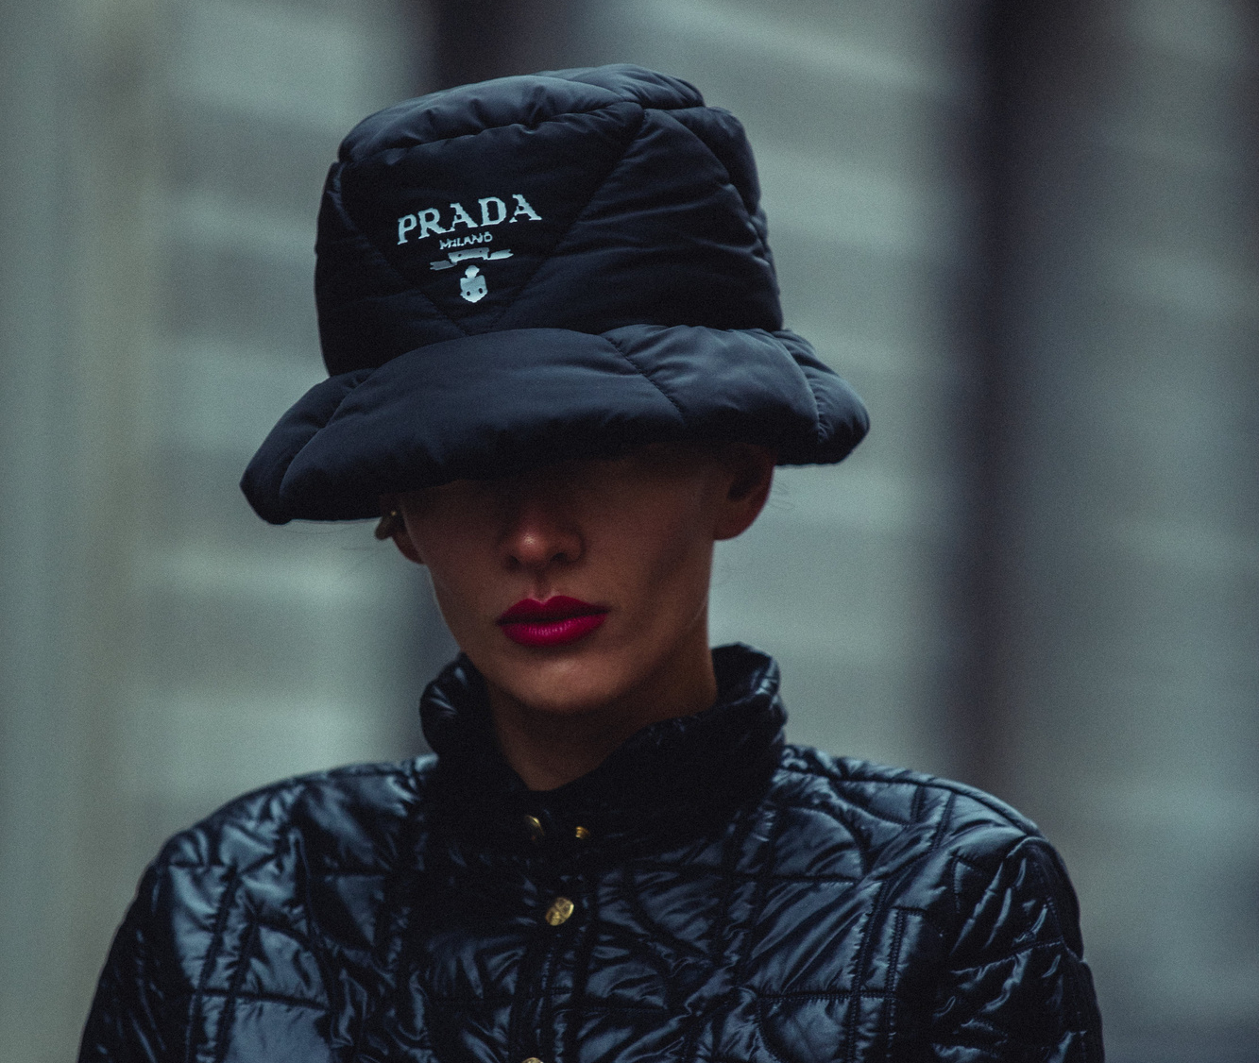
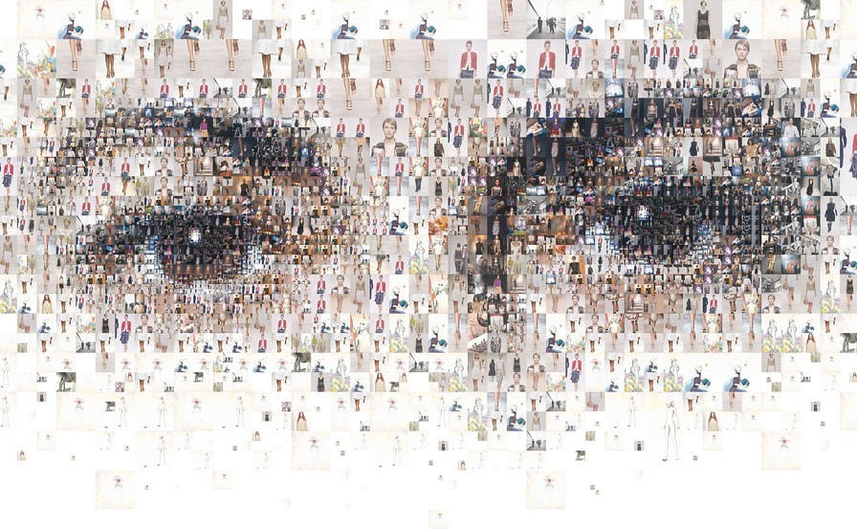
“Ogni abito è un’idea, cioè corrisponde a un pensiero non solo di chi lo disegna ma soprattutto di chi l’indossa.”
COME DICE MIUCCIA PRADA:

Slide 7
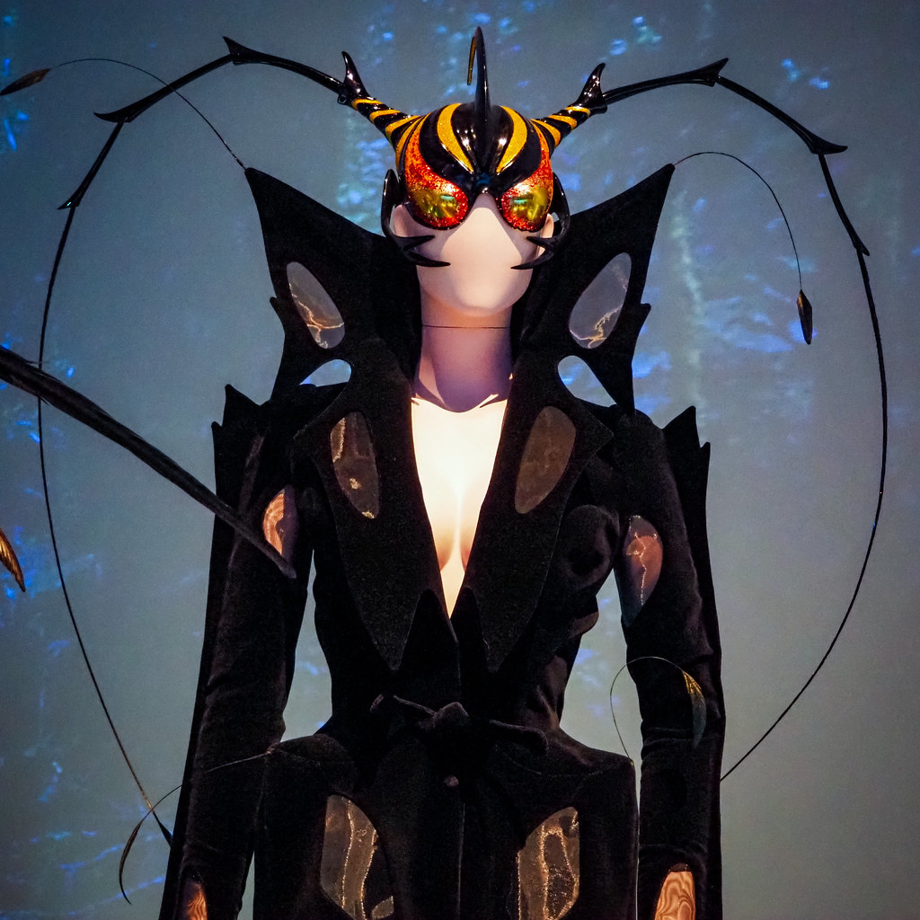
LA MODA PUÒ VESTIRE IL NOSTRO ESSERE PUBBLICO
La moda ci rende felici perché ci libera nell’espressione del nostro sentire inferiore e ci rende felici se ci libera dalle convenzioni o ci rende parte del mondo a cui vogliamo appartenere.

Slide 8
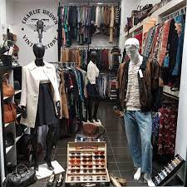
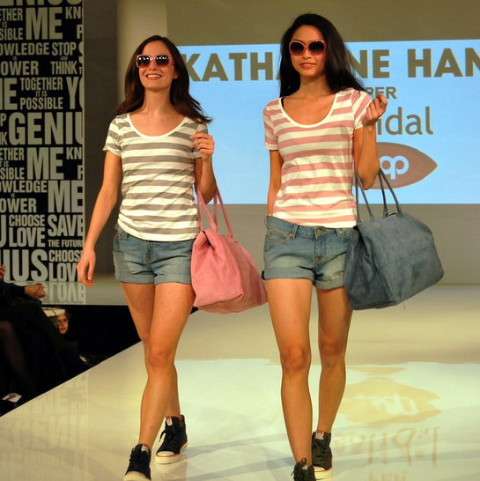
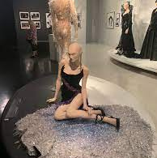
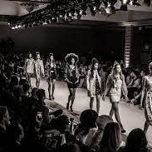
Molti pensano che la moda sia solamente “quel continuo cambiare abito” che muore ad ogni fine stagione. Non sempre è così, anzi, soprattutto negli ultimi anni, stiamo vedendo che le tendenze vengono e tornano per poter continuamente cambiare la comunicazione del nostro corpo e del nostro stato d’animo.
LA MODA PUÒ RIGENERARSI

Slide 9
Conclusioni
La moda ci rende felici perché riesce a suscitarci sensazioni di benessere e soddisfazione quando indossiamo qualcosa che ci piace, ci libera dalle costruzioni sociali reinventandoci e ritorna a trovarci negli anni.

